Slide 1
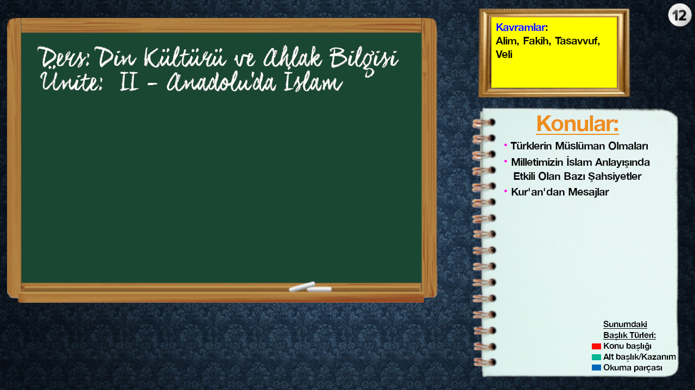

Slide 2
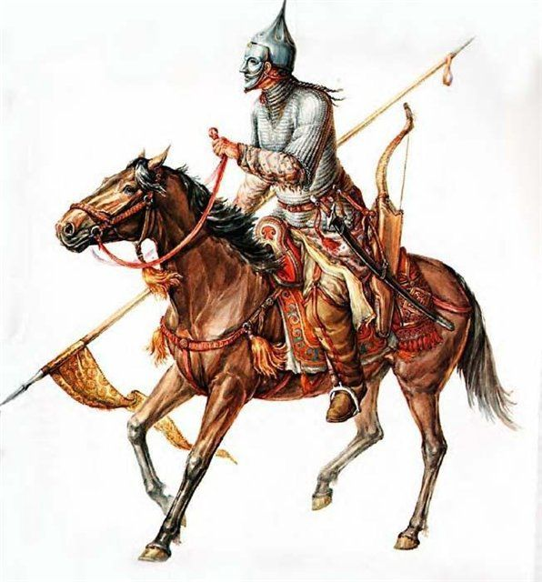
Türklerin Müslüman Olmaları
Türklerin İslamiyet’i kabul etmeleri, İslam tarihi ve dünya tarihi açısından neticeleri itibariyle çok önemlidir. Çünkü Türkler İslamiyet’i küçük bir grup olarak değil, bir millet olarak benimseyerek İslam medeniyetine yeni bir hayat verdiler.

Slide 3
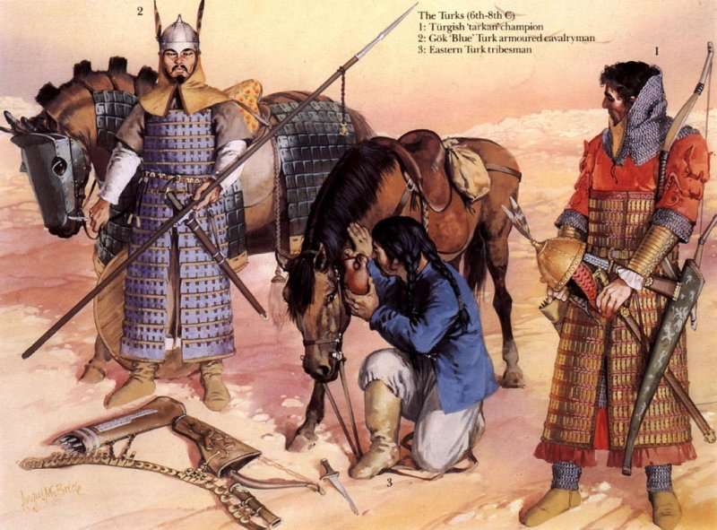
İslamiyet’in, Türklerin yoğun olarak yaşadığı coğrafyaya ulaştığı dönemlerde milli bir din haline gelen Göktanrı dinini muhafaza eden Uygur, Hazar ve Bulgar (Bolkar) Türkleri, yabancı din ve kültürlere geçmeye başlamışlardı (Osman Turan, Selçuklular ve İslamiyet, 2-3).

Slide 4

Türklerin İslam’ı benimsemesinde pek çok unsur etkili olmuştur. Bunlardan ilki, Türklerin Göktanrı inançları ile İslam’ın Allah inancı arasında yakın benzerliklerin bulunmasıdır. İkincisi ise, İslam dininin Türklerin karakterleri, düşünce ve ideallerine uygun olmasıdır. Zira Türkler, inandıkları Göktanrı ile İslamiyet’teki Allah inancı arasında benzerlik kurmuşlardır. Ayrıca Türkler ahiret inancına sahiplerdi. İslamiyet’teki cihat ve cihadın ahirette sağlayacağı mükâfat, Türklerin ideallerine, alplik ülküsüne ve gaza ruhuna uygundu.

Slide 5

Bu nedenle Türkler İslamiyet’i benimsemekte çok zorlanmamışlardır. Tüm bunların yanında, Müslümanlarla kurulan olumlu ilişkiler, onların ticaretteki güzel ahlakı, dürüstlüğü ve tanıştıkları mutasavvıfların insan sevgisi, sabır, tevekkül gibi İslam’ın ahlak ilkelerine vurgu yaparak giriştikleri tebliğ faaliyetleri de çok etkili olmuştur. Göçebe Türklerin İslamlaşmasında derviş ve erenlerin de rolü büyüktür.

Slide 6
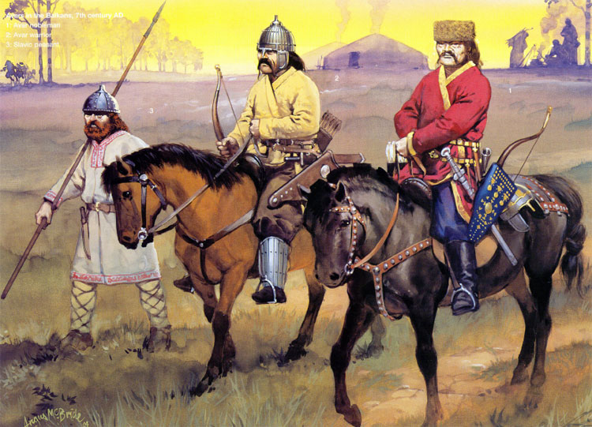
Türkler, Müslüman Araplarla ilk olarak Emeviler döneminde karşılaşmışlardı. Fakat Türkistan’da hüküm sürmeye başlayan Emevi idaresinin siyasi baskıları ve âdil olmayan davranışlarından dolayı Türkler, yüz yüze geldikleri bu yeni dine karşı mesafeli durmaya başladılar.

Slide 7
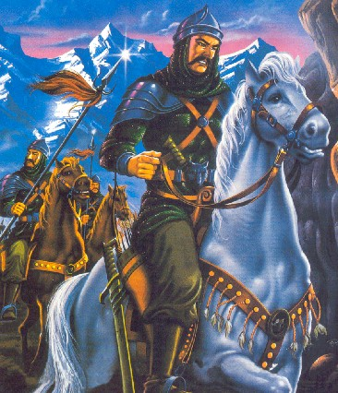
Baskılardan bunalan geniş halk desteğini arkasına alan Abbasiler, Emevi iktidarına son verdiler. Abbasi Devleti’nin kurulmasıyla birlikte Türkler, İslam dinine daha yakın ilgi duymaya başladılar ve gruplar halinde hızla İslamiyet’i benimsediler. Talas Savaşı esnasında Türkler, Abbasi devletinin yanında yer alarak hem bu savaşın sonucunu hem de kendi tarihlerinin yönünü değiştirdiler.

Slide 8
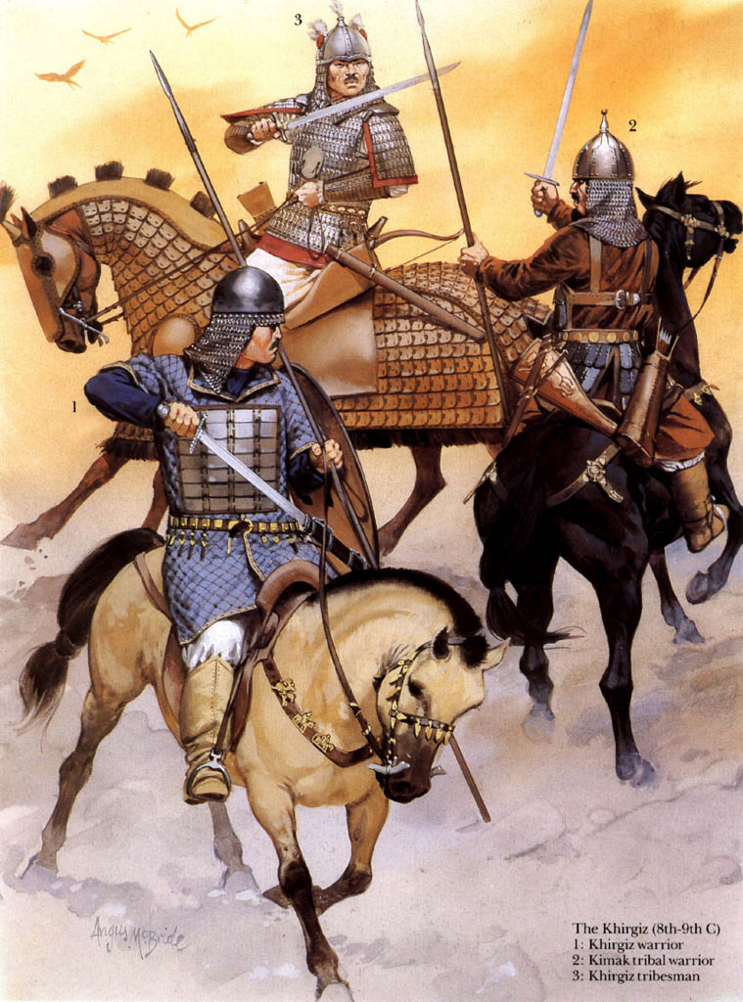
Eğer Türkler, Orta Asya’ya doğru ilerleyen ve kendilerini de tehdit eden Çin ordusu karşısında zayıf düşen Müslüman ordularına yardım etmeselerdi, Abbasi Devleti büyük bir yenilgiye uğrayabilirdi.

Slide 9
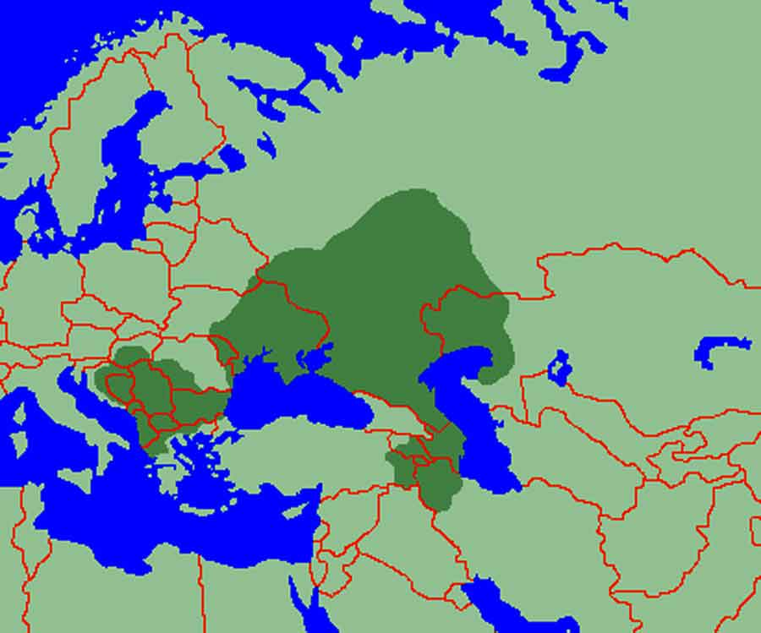
Ticaret için Maveraünnehir’e gelen Türkler bu bölgede İslam’ı tanıma fırsatı buldular. Hazarlar ve İdil (Volga) Bulgarları da yine ticari ilişkiler vesilesi ile İslam’la tanıştılar. X. yüzyılda İdil Bulgarları, Harezmli tüccarlar vesilesi ile tanıdıkları İslamiyet’i kabul ederek İslam’ı devlet dini olarak benimsediler.

Slide 10
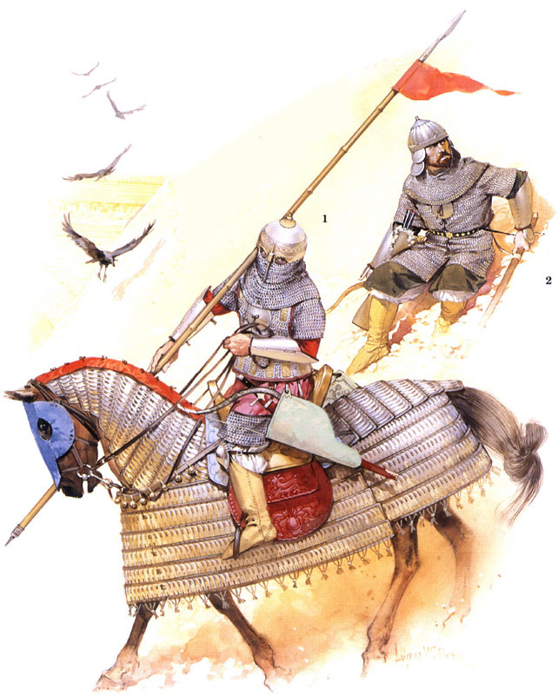
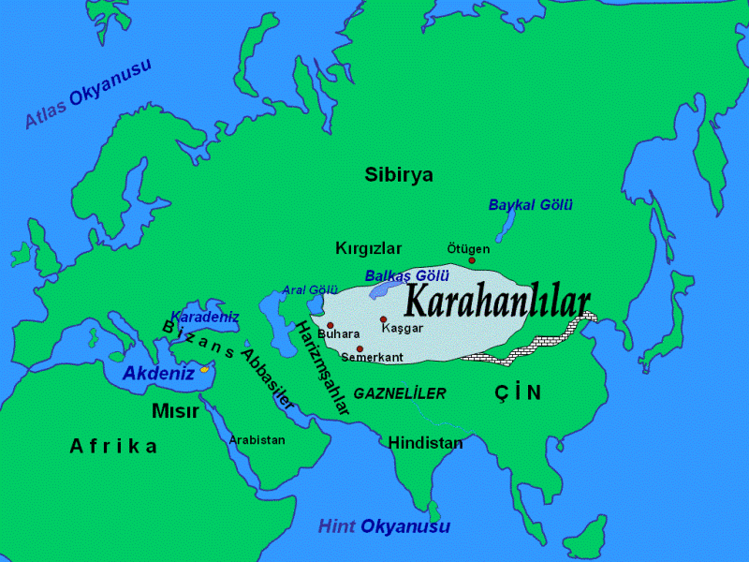
Türklerden İslamiyet’i kabul eden bir diğer devlet ise Karahanlılardır. Göktürklerden sonra Karlukların başında hüküm sürmeye devam eden Saltuk Buğra Han sülalesi, Müslüman olarak Karahanlı Devleti’ni kurdular.

Slide 11
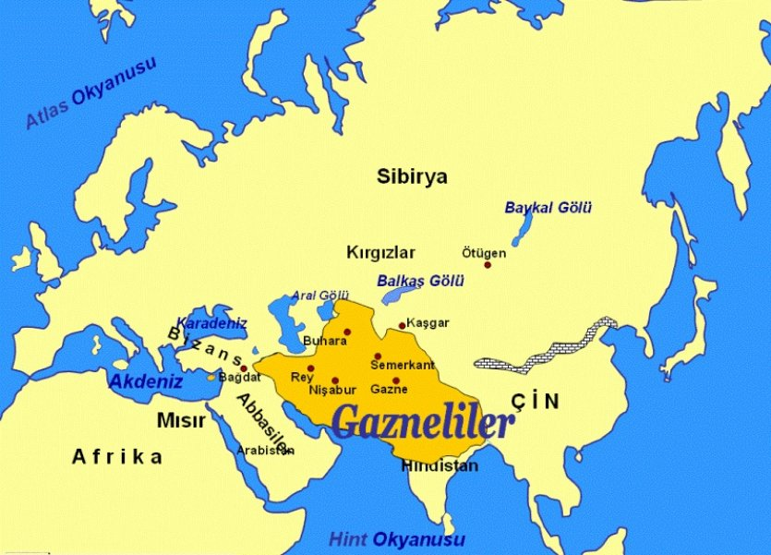
Karahanlı Devleti’nin İslamiyet’i kabulü ve güzel bir üslupla dini yayma gayretleri başta komşu devletler olmak üzere birçok Türk’ün Müslüman olmasında etkili oldu. Oğuzların Müslüman olmaları da bu döneme denk gelmektedir. Karahanlılar’dan sonra kurulan üçüncü̈ Müslüman Türk devleti ise Gazneliler oldu.

Slide 12
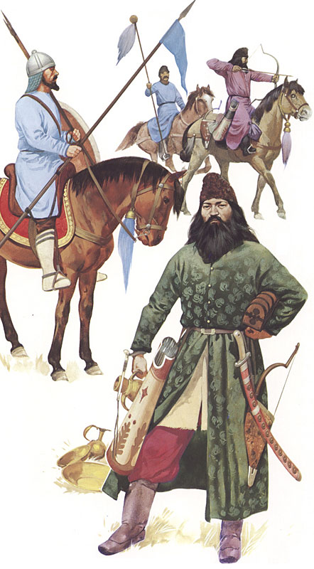
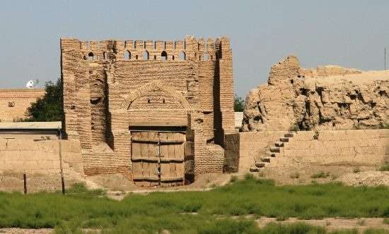
Maveraünnehir ve Fergana bölgelerinde Müslümanlığın yayılmaya başlamasında Müslüman tüccarların ve dervişlerin büyük etkisi olmuştur.

Slide 13
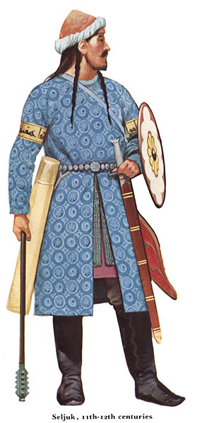
Selçuklu İmparatorluğunun kurulması ve Türklerin İslam dünyasına hâkim olmalarıyla Selçuklular, İslam âleminde hem yeniden birliği sağladılar hem de İslam medeniyetine bilgi ve yetenekleriyle birçok katkıda bulundular.

Slide 14


Slide 15
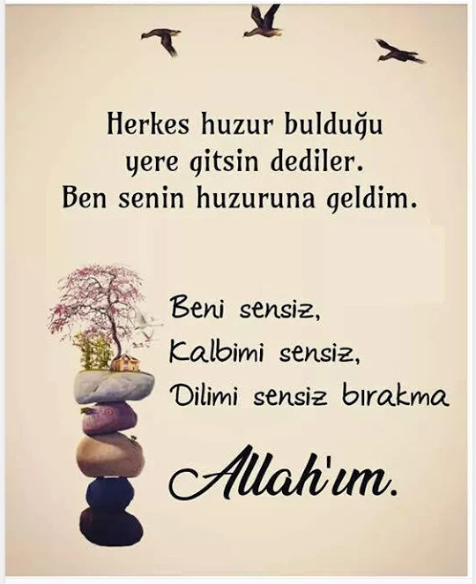

Slide 16
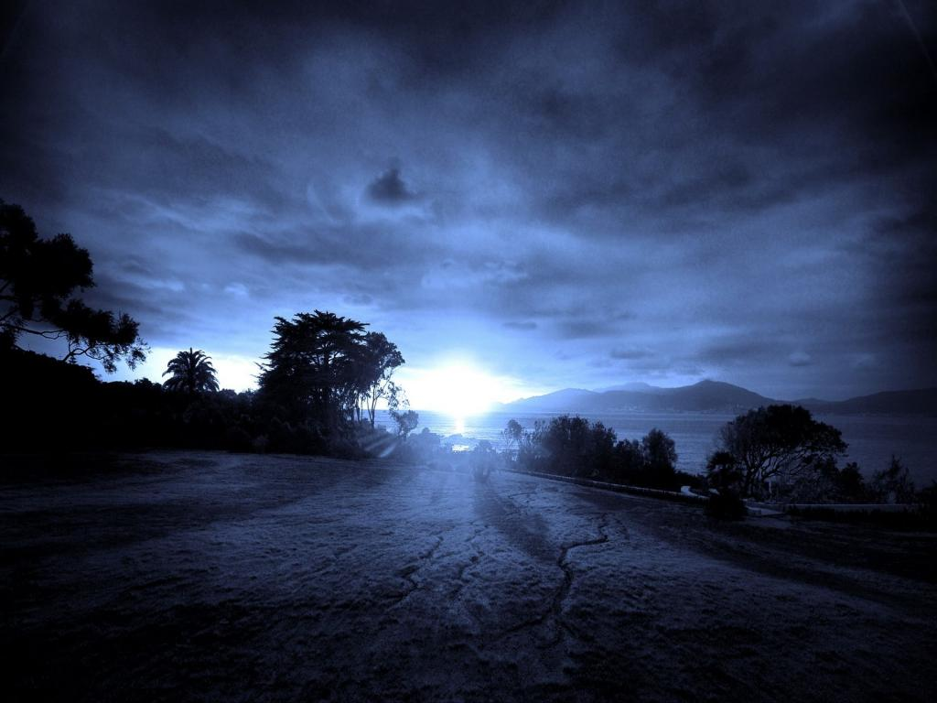
Horasan, Anadolu ve Balkanlar’da İslamiyet’in Yayılması
Tasavvuf, 7. yüzyıldan itibaren her an Allah’la birlikte olma ve gafletten sakınma amacıyla ortaya çıkan bir akımdır. Tasavvuf ehli olan derviş, sufi ve erenler İslamiyet'in Horasan, Anadolu ve Balkanlar'da yayılmasında, özellikle sayıca çok kalabalık bir kesimi oluşturan göçebe Türklerin İslamlaşmasında etkili rol oynamışlardır.

Slide 17
Sınır boylarında ve stratejik mevkilerde bulunan askerî amaçlı sağlam yapılar olan ribatlar, İslamiyet'in Maveraünnehir ve Horasan’da güç kazanmasından sonra yeni bir işlev kazandı. Askerî eğitim ve hazırlıkların yerini zikir ve dinî eğitim aldı. Ribatlar giderek birer tekke ve zaviyeye dönüşerek derviş, sufi ve eren adı verilen mutasavvıflar için İslam’ı yayma faaliyetlerinin merkezî oldu.

Slide 18

Ticaret yolları üzerinde inşa edilen ribatlar da, İslamlaşmanın tamamlanmasından sonra kervanların yol güvenliğini ve konaklama ihtiyaçlarını sağlamaya yönelik birer kervansaray olarak hizmet vermeye başladılar. Böylece Hakk'a davet yanında halka hizmeti de görev olarak üstlendiler. Tekke, zaviye ve kervansaraylarda bulunan mutasavvıflar sayesinde Türkler İslamiyet'i kabul etmekle kalmayıp, İslam'a hizmet için askerî, sosyal, dinî ve fikrî her alanda etkin faaliyet gösterdiler.

Slide 19
Gençlik, erlik, yiğitlik anlamında Arapça bir kelime olan fütüvvet, bir çeşit fedakârlık, mertlik, yiğitlik teşkilatıdır. Başta Bağdat olmak üzere büyük İslam kentlerinde işsiz güçsüz dolaşan gençler fütüvvet teşkilatında toplanmıştır. Bu teşkilat başlangıçta tasavvuf ile iç içe iken zamanla mesleki bir teşekkül olan ahi teşkilatının temelini oluşturmuştur. Ahi kelimesi ise Arapça “kardeş”, Türkçe “cömert” manasına gelmektedir. Ahi birliklerine aynı zamanda “fütüvvet birlikleri”, genç ahilere “feta”, ahi teşkilatının inanç, adap, ilke, kural ve esaslarının yazılı olduğu kaynaklara fütüvvetname denir.

Slide 20
Fütüvvet öğretisini esas alan Ahilik teşkilatında, ahiler öncelikle Anadolu’ya göç eden Türkleri konuk ettiler. Daha sonra ihtiyaç sahiplerine yardımcı oldular. Mesleği olan Türkler için iş yerleri açarken, mesleği olmayanlara mesleki eğitim verdiler. Halkın dinî eğitimiyle ilgilendiler. Genç işçilere alçak gönüllülük, sosyal dayanışma, özveri, ustaya itaat gibi esnaf lonca örgütünün gerektirdiği bir ahlak eğitimi verdiler.

Slide 21
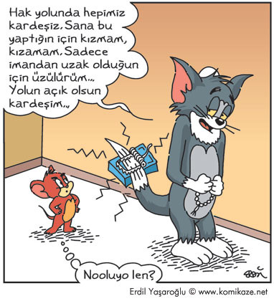

Slide 22
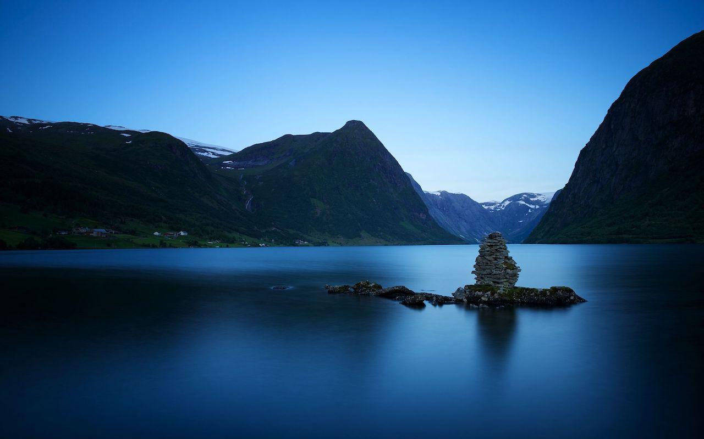
Milletimizin İslam Anlayışının Oluşmasında Etkili Olan Bazı Şahsiyetler
Anadolu’nun Türkleşmesinde ve İslamlaşmasında en büyük etken 11. asırda başlayan büyük göçtür. Bilhassa göçebeler arasında bulunan dervişlerin azami gayretleri Selçuklu Devleti'nin kuruluşunu gerçekleştirmiştir. Hacı Bektaş-ı Veli’nin Anadolu’da büyük bir nüfuz kazandığı, bilhassa tarikatının Osmanlı zamanında kuvvetlendiği bilinmektedir.

Slide 23
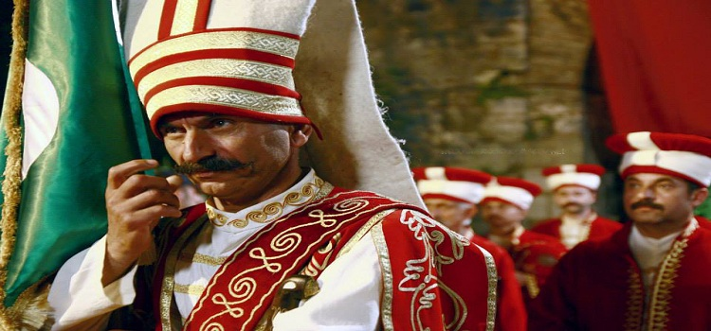
Bektaşi tarikatı Osmanlı askerî teşkilatı içinde geniş bir yer tutan Yeniçeri Ocağı’nın manevi dayanağı olarak kabul edilmiştir. Anadolu’da etkili olan bir başka teşkilat da hiç şüphesiz Ahiliktir.

Slide 24
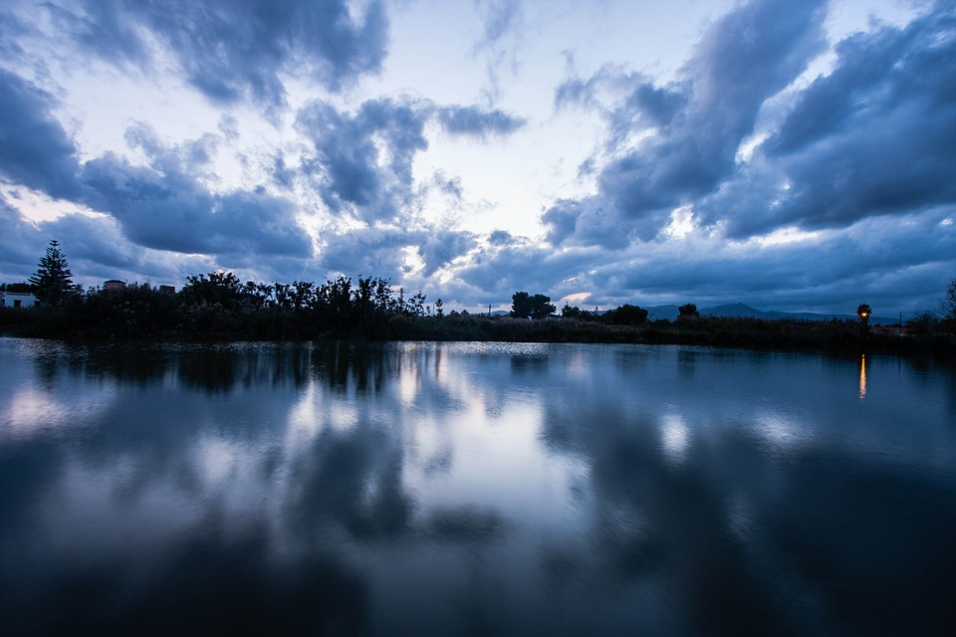
Türklerin İslam anlayışının oluşmasında ve bir İslam medeniyeti inşa etmelerinde etkili olan birçok sebep ve şahsiyet vardır. İtikadi konulardan fıkhi konulara, tasavvufi anlayıştan ahilik teşkilatına, fütüvvet anlayışından kardeşlik ahlakına kadar etki eden bütün bu şahsiyetler ortak değerlerimizdir. Milletimizin İslam anlayışının oluşmasında etkili olan bazı şahsiyetler şunlardır:

Slide 25
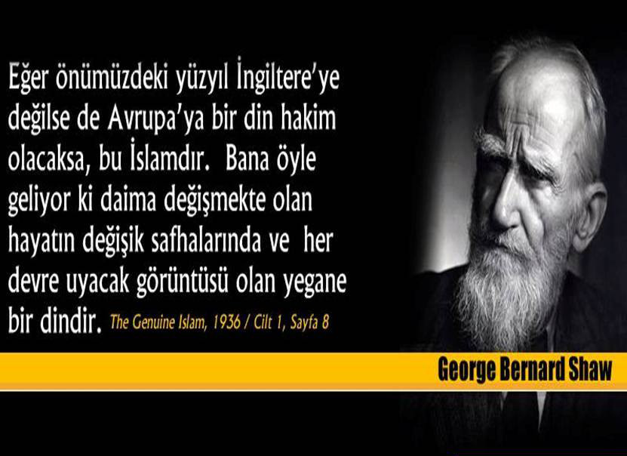

Slide 26

Ebu Hanife
Asıl adı Numan ibn Sabit’tir. İslam’da hukuki düşüncenin ve içtihat anlayışının gelişmesinde önemli payı olup İmam-ı Âzam diye şöhret bulmuştur. 699 yılında Kûfe’de doğdu.

Slide 27
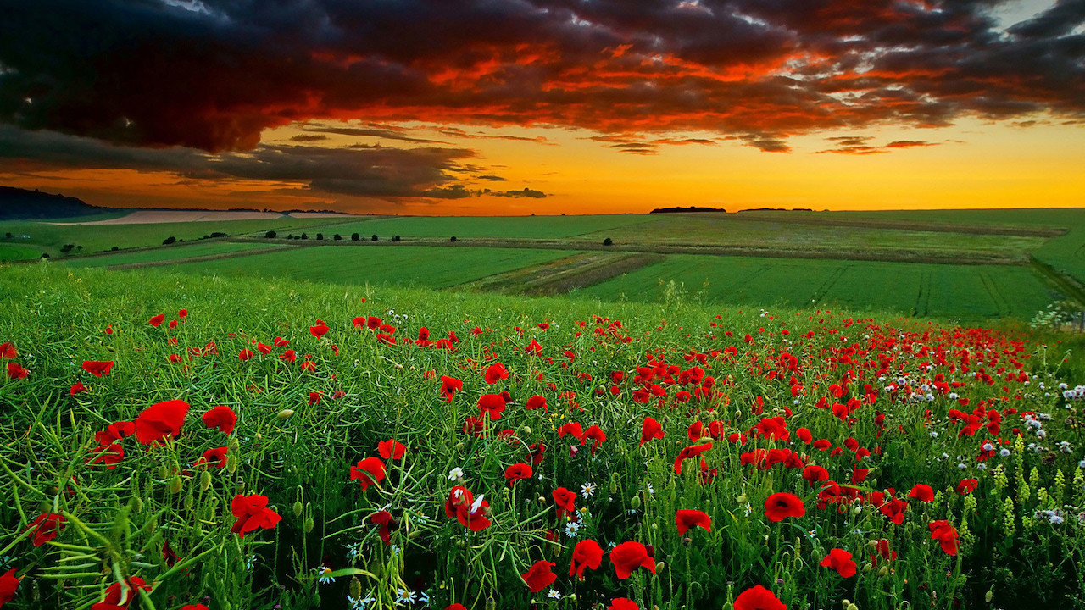
Dini bilimleri öğrenmeye akaid ve kelamla başlayan Ebu Hanife daha sonra fıkıh alanında derinleşmiştir. Aynı zamanda ticaret hayatına da devam ederken dönemin en önemli fıkıh âlimi olmuştur. Ebu Hanife’nin aslen Türk, Fars veya Afganlı olduğuna ilişkin rivayetler bulunmaktadır. Fakih, din bilgini, fıkıh (İslam Hukuku) alimi demektir.

Slide 28
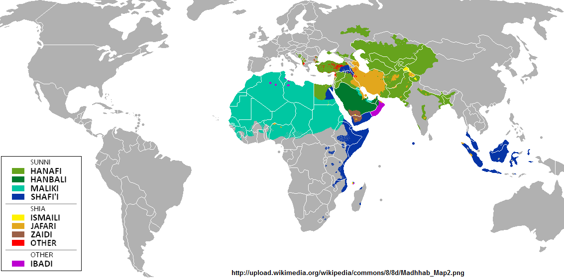
Ebu Hanife’nin üstün zekası, Kur’an ve sünneti iyi bilmesi, farklı kimliklerin birbiriyle çatışmadan beraberce yaşaması gerektiğine olan inancı ve yeni Müslüman olmuş insanların problemlerine uygun yorumlar geliştiren kabiliyetiyle Hanefilik, başta Türkler olmak üzere Arap olmayan halklar arasında daha fazla rağbet görmüştür.
İbadilik, Harici mezhebinin yaşayan bir koludur.

Slide 29
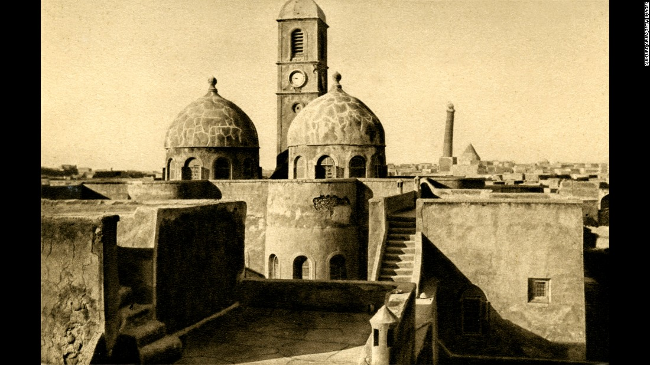
Cafer es-Sadık
Cafer es-Sadık, Caferilik mezhebinin kurucusu olup soyu baba tarafından Hz. Ali’ye, anne tarafından Hz. Ebu Bekir’e dayanmaktadır. 702 yılında Medine’de doğmuş ve yine Medine’de 765 yılında vefat etmiştir.

Slide 30
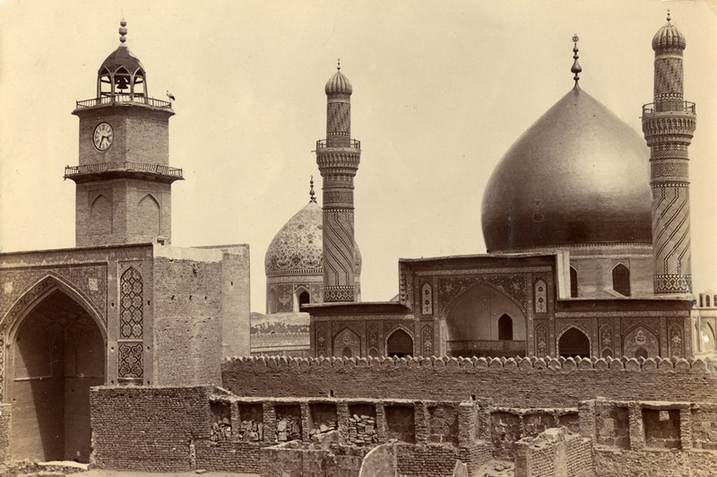
Cafer es-Sadık, hadis ilminde otorite olarak kabul edilmiştir. İmam Malik ve Ebu Hanife ile görüş alışverişinde bulunmuş, fazilet ve takvasıyla tanınan bir kişi olmuştur. Caferilik mezhebi on iki imama inanmayı inanç konuları kapsamında değerlendiren bir mezheptir.

Slide 31
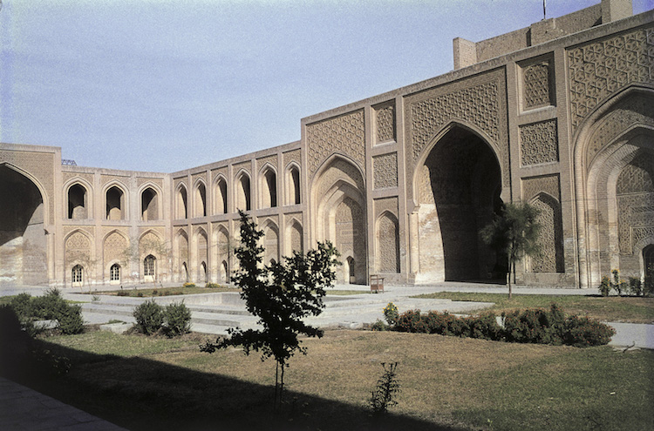
Caferilik ekolüne göre; Kur’an-ı Kerim, ilk ve en önemli kaynaktır. Fakat sünnet konusunda diğer mezheplerden farklı olarak Hz. Muhammed’in sünnetinin yanı sıra, masum (günahsız) olarak kabul ettikleri on iki imamın söz ve fiillerini de sünnet olarak değerlendirirler.

Slide 32
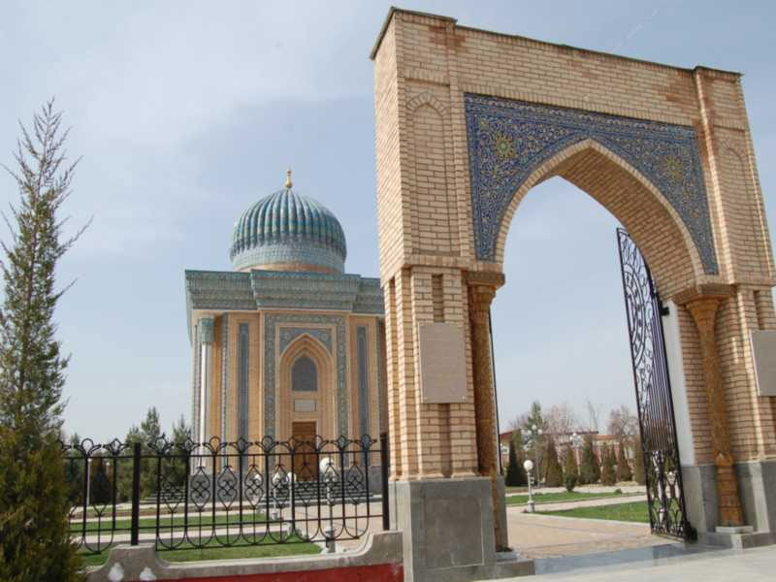
Matüridi
Asıl adı Ebu Mansur ibn Muhammed olan Maturidi, 862'de Özbekistan’ın Semerkant şehrinin Maturid mahallesinde doğduğu için Maturidi ismiyle anılır. Ebu Hanife’nin inançlarındaki görüşleri etrafında Ehl-i sünnet itikadının sistemli hâle gelmesini sağlamıştır.

Slide 33
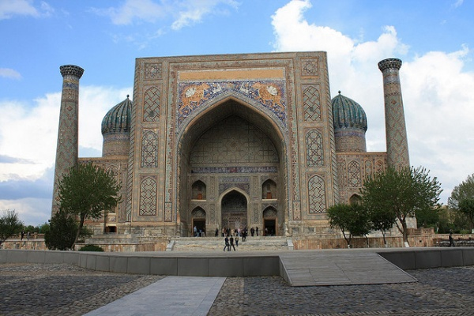
Maturidi’nin akılcılık ve hoşgörü temellerine dayalı dini anlama ve yorumlama biçimi, ilk önceleri Horasan ve Maveraünnehir’de sonraları da Afganistan, Pakistan, Hindistan, Doğu Türkistan, Malezya, Endonezya, Kafkaslar, Rusya, Türkiye, Ortadoğu ve Balkanlar’da yaşayan Müslümanların büyük bir kısmı tarafından benimsenmiştir.

Slide 34
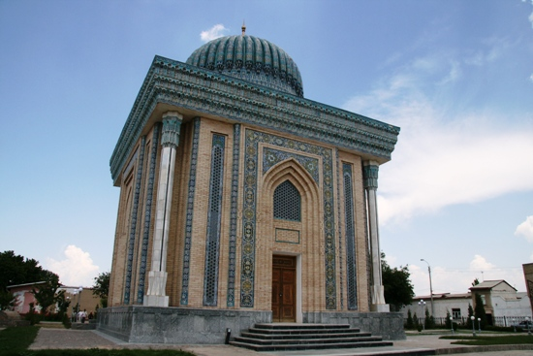

Maturidi’ye göre dinin öğrenilmesi için nakil (Kur’an, Sünnet) ve akıldır. Maturidi dine; akıl, ilim, hoşgörü ve taassuptan uzak bir tavırla yaklaşır. İnancın ana ilkelerini ilgilendirmeyen eylem ve ibadet farklılıklarını hoşgörü ile karşılar, kelime-i şehadet getiren, Kıble’ye yönelen herkesi Mü’min olarak değerlendirir. En önemli eseri, Kitabü’t-Tevhid’dir.

Slide 35
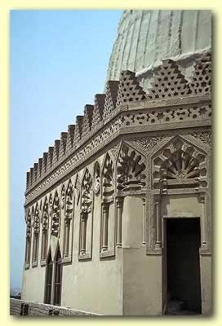
İmam Şafiî 767 yılında Gazze’de doğmuş, 819 yılında Bağdat’ta vefat etmiştir. Abbasiler Döneminde yaşamıştır. Bu dönemde siyasi istikrar sağlanmış, bilimsel çalışmalar artmış, birçok fikir ve düşünce akımı ortaya çıkmıştır.
Şafii

Slide 36

Her türlü fikir ve düşüncenin tartışıldığı böyle bir ortamda İslam öncesi bazı dini ve felsefi akımlar, kendi görüşlerini İslam toplumunda yaymaya başlamış ve yaptıkları propagandalarla taraftar toplamışlardır. Bunun üzerine İmam Şafii, İslam toplumundaki fikir kargaşalarına son vermek amacıyla er-Risale adlı eserini kaleme almıştır. Bu eser, Şafii mezhebinin temellerini oluşturmuştur.

Slide 37
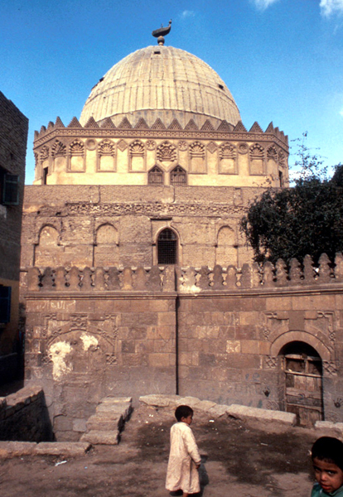
Şafiî’nin düşünce yapısında genel olarak vahiy, özel olarak Rasulullah’ın sünneti merkezî bir konuma sahiptir.
İmam Şafii’nin görüşleri Mısır, Suriye, Hicaz, Kuzey Afrika’nın bazı bölgeleri ile Anadolu ve Horasan gibi bölgelerde yaygındır.
İmam Şafii’nin Türbesi

Slide 38
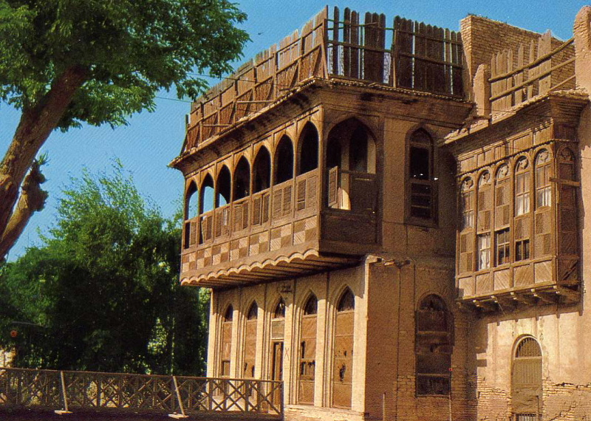
874 yılında Basra’da (Irak) doğmuştur. Yemenli meşhur sahabi, Ebu Musa el-Eş’ari’nin soyundan gelir. Önceleri Mu’tezile mezhebindeyken, sonraları fikir ayrılıkları yüzünden bu mezhepten ayrıldı.
Eş’ari

Slide 39
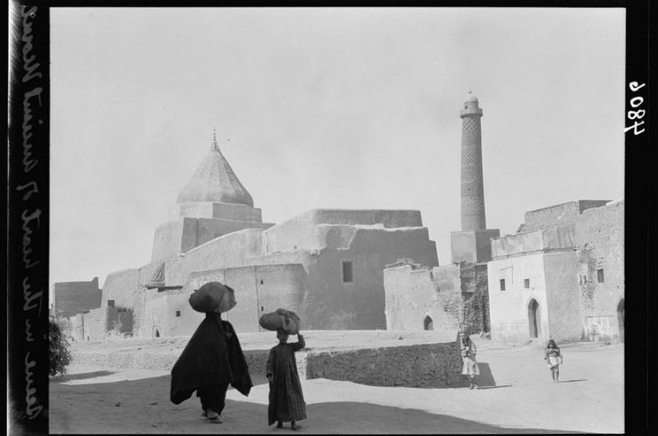
Akıl yürütmeyi ve mantığı çok iyi kullandığı için yaptığı münazaralarda genellikle ustun gelirdi. Müslümanların itikadi konulardaki ihtilaflarını Makalâtül-İslamiyyin adlı eserinde bir araya toplamıştır. İmam Eş’ari’nin görüşleri doğrultusunda Eş’arilik mezhebi oluşmuştur.

Slide 40
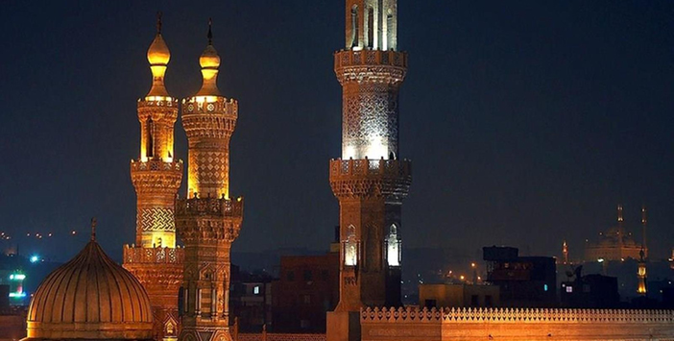
Eş’ari’nin inanç esaslarını akli metotlarla görüşlerini savunması Irak’ta büyük yankı uyandırmış ve alimleri (bilginleri) de etkilemiştir. Türklerin İslamiyet anlayışı üzerinde önemli etkileri olan Eş’ari’nin görüşleri, Hindistan’dan Endülüs’e kadar uzanan bir coğrafyada yaşayan ve farklı etnik kökenlere mensup olan çok sayıda Müslüman tarafından benimsenmiştir.

Slide 41
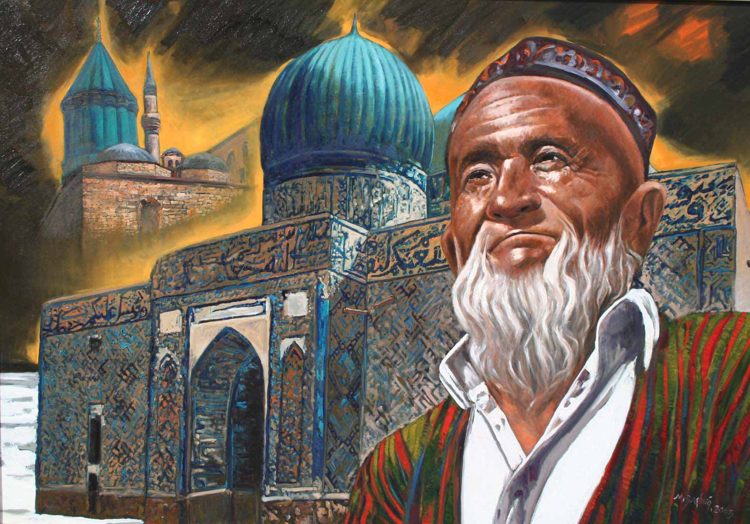
Ahmet Yesevi
Doğum tarihi kesin olarak bilinmemekle birlikte muhtemelen 1093 yılında bugünkü Kazakistan sınırları içinde yer alan Türkistan’ın Yesi kasabasında doğmuş ve 1166 yılında vefat etmiştir.

Slide 42
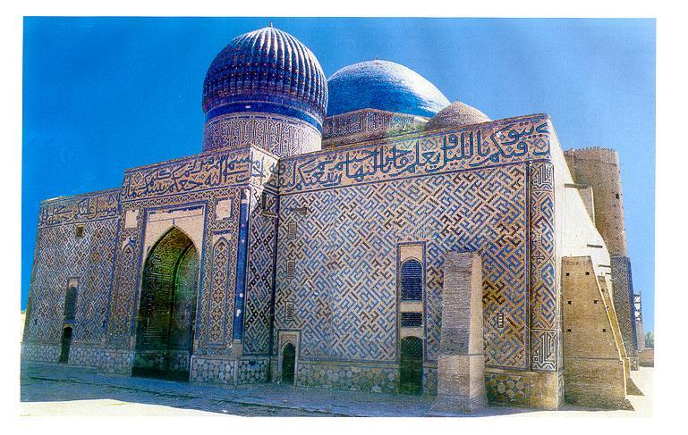
Ahmet Yesevi, Yusuf Hemedani’nin (ö.1140) talebelerinden olup Orta Asya Türkleri arasında İslam’ın ve tasavvufun yayılmasında büyük hizmeti olmuştur. Kendi adıyla anılan Yeseviyye tarikatının kurucusudur. Tasavvuf, Kur’an’da önerilen ve peygamberin hayatında uygulamaları görülen hayat tarzını yaşama gayretidir.

Slide 43

Hoca Ahmet Yesevi’nin İslam hukuk kuralları ile tarikatı kolayca bir araya getirmesi, Yeseviliğin Türkler arasında hızla yayılıp yerleşmesinin ve daha sonra ortaya çıkan birçok tarikata tesir etmesinin başlıca sebeplerindendir. Ahmet Yesevi çok iyi derecede Arapça ve Farsça bilmesine rağmen eserlerini ve sohbetlerini Türkçe yapmıştır. Onun en önemli eseri Divan-ı Hikmet’tir.

Slide 44

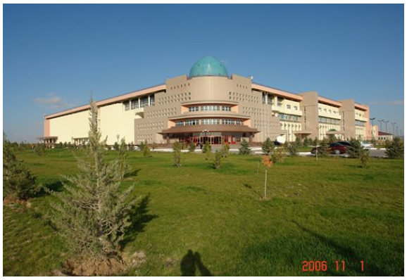
Ahmet Yesevi, söylediği hikmet dolu sözlerle İslam’ı Orta Asya’da yaşayan Türkler arasında yaymış ve bugünkü Kırgızistan, Kazakistan, Özbekistan ve Türkmenistan gibi devletlerde yaşayan Türklerin Müslümanlık anlayışını şekillendirmiştir.

Slide 45
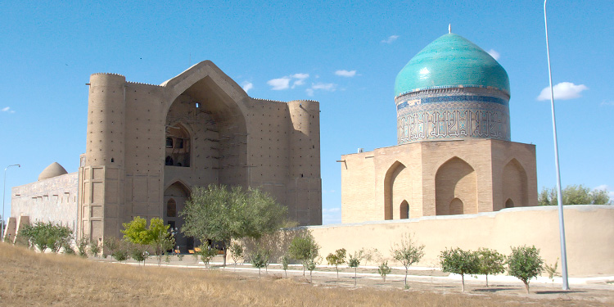
Hoca Ahmet Yesevi’nin en belirgin yönü, İslam’ı tasavvufi bir yaklaşımla Türk boylarının anlayabilecekleri basit bir dille ifade etmesidir (Ahmet Yaşar Ocak, Türk Sufiliğine Bakışlar, 32).

Slide 46
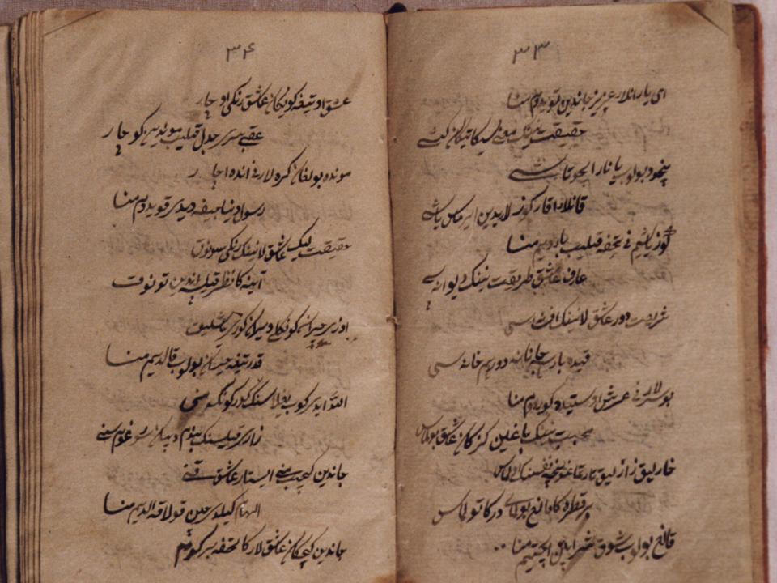
Hoca Ahmet Yesevi, İslamiyet’i yeni benimsemiş Türkler arasında sade bir dille anlatarak dini ve ahlaki prensiplerin yaygınlaşmasını sağlamıştır. Onun Divan-ı Hikmet’i özellikle Özbekler, Kırgızlar ve Volga Türkleri arasında elden ele dolaşmıştır.

Slide 47
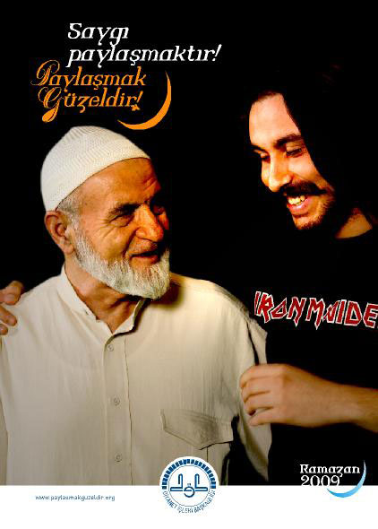

Slide 48
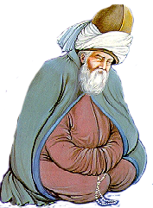
Celaleddin-i Rumi (Mevlana)
1207 yılında Horasan’ın Belh şehrinde doğdu. Asıl adı Muhammed, lakabı Celaleddin’dir. Anadolu’da ömrünü geçirmesinden dolayı Rumi, Belh şehrinde doğmasından dolayı Belhî adıyla anılır.

Slide 49
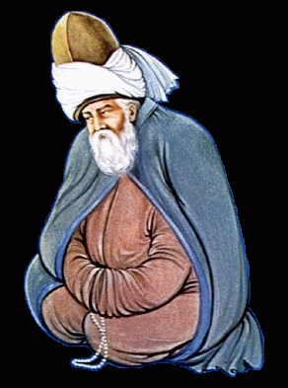
Divan-ı Kebir, Mesnevi, Fîhi Mâ fîh gibi eserleri vardır. Mevlana’nın düşünce sistemi kendisinden sonra Mevlevilik adıyla sistemli hâle gelmiştir.

Slide 50
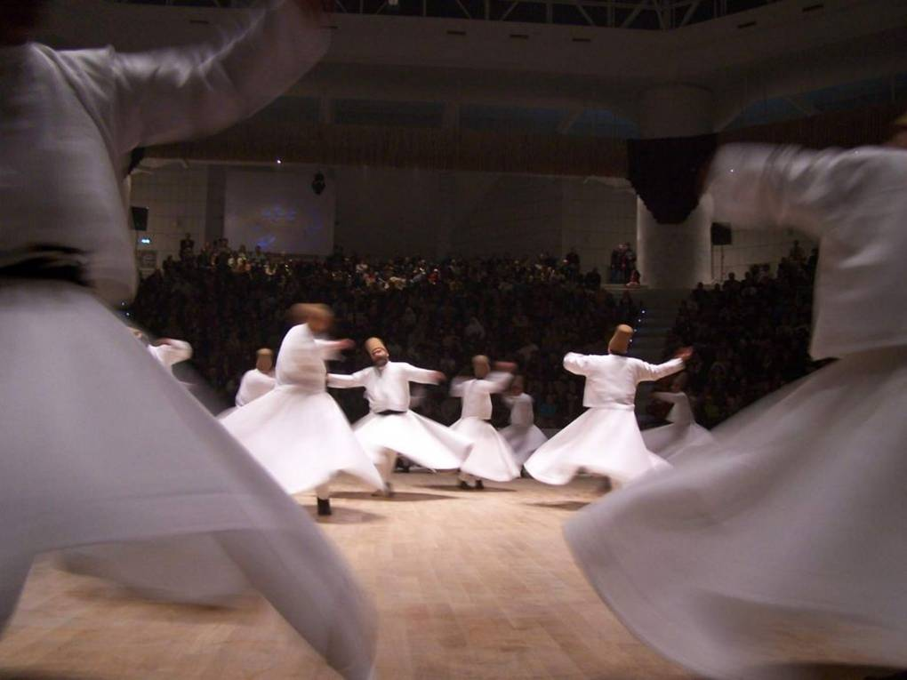
Celaleddin-i Rumi, dönemin ünlü sufilerinden biri olan Şems-i Tebrizi ile tanıştıktan sonra, halkla olan ilişkisini kesmiş, medresedeki tüm görevlerini bırakarak zamanının tamamını onunla sohbet ederek geçirmiştir.

Slide 51
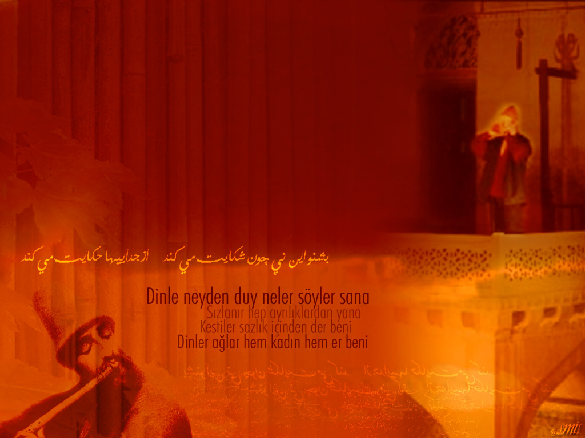
Uzun yıllar uzlete (yalnızlığa) çekildikten sonra, meşhur eseri Mesnevi’yi kaleme almış, şiirleriyle ve hikmetli sözleriyle çevresini aydınlatmıştır. Bu eseri, Türk-İslam kültürünün en önemli eserleri arasında yer alır ve tasavvuf düşüncesinin ana konularını içerir.

Slide 52
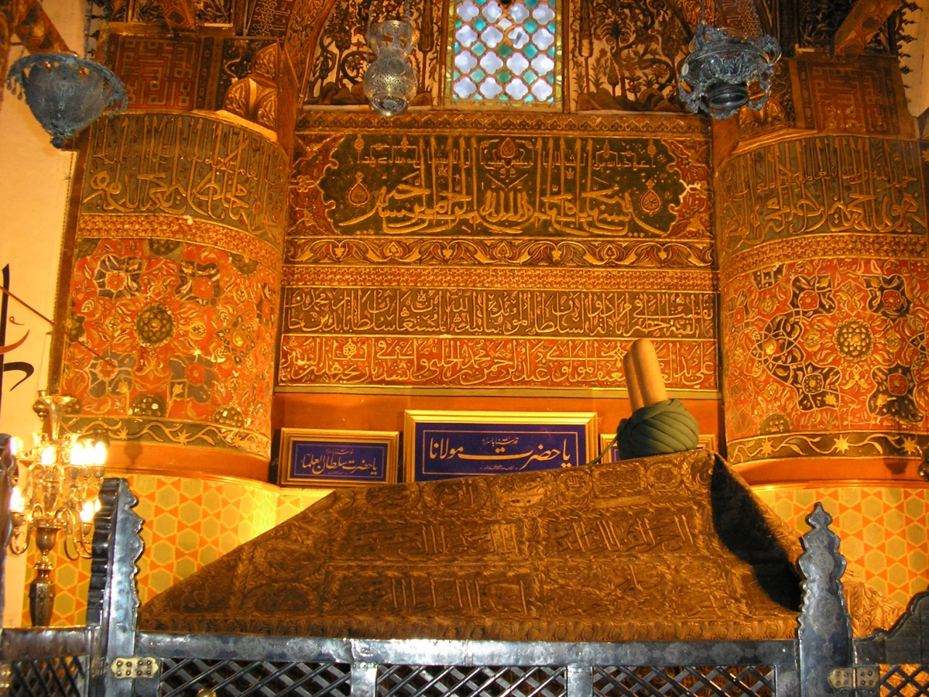
Hayatını, ‘‘Hamdım, piştim, yandım!’’ sözleri ile özetleyen Celaleddin-i Rumi, 1273 tarihinde vefat etti. Ölüm gününü, çok sevdiği Allah’a kavuşacağı gün olarak gören Rumi, bu günü, yeniden doğuş günü kabul ediyordu. Bundan dolayı da ölüm günü için ‘gelin gecesi’ anlamına gelen Şebi arus ifadesini kullanmıştır.

Slide 53
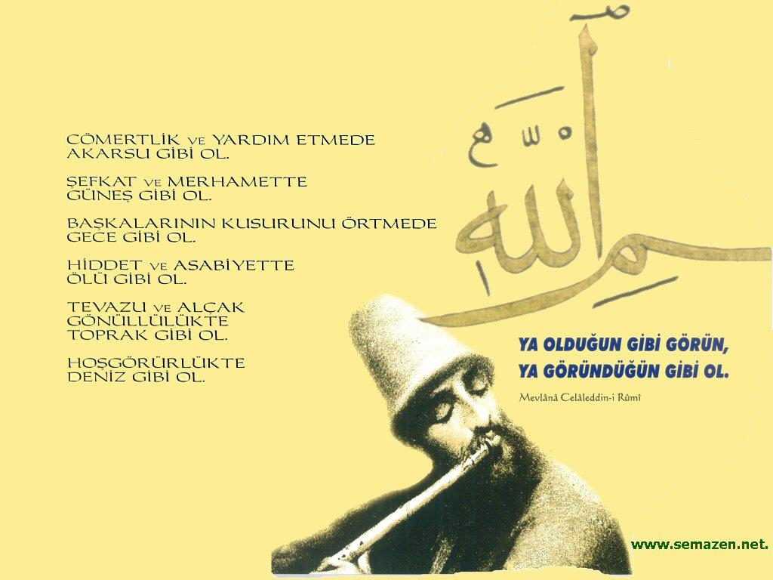

Slide 54
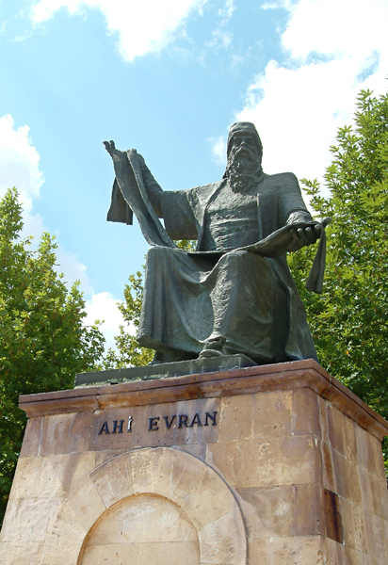
Ahi Evran
Ahilik teşkilatının Anadolu'daki kurucularından olan Ahi Evran bu teşkilatın piri kabul edilen, âlim ve mutasavvıf bir şahsiyettir. Asya’dan gelerek Anadolu’da birçok şehri dolaştıktan sonra Kırşehir’e yerleşti ve ahilik teşkilatının yayılmasında önemli hizmetler yaptı.

Slide 55
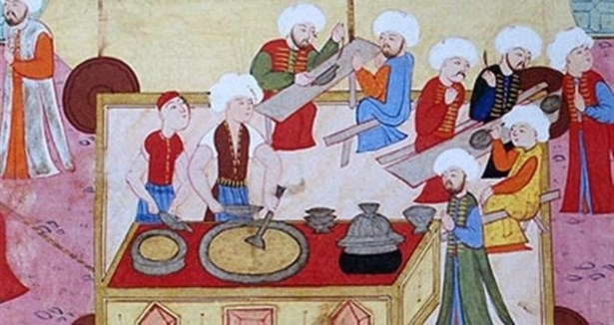
Bir taraftan tasavvufi düşünceye ve fütüvvet ilkelerine bağlı kalarak tekke ve zaviyelerde şeyh mürit ilişkilerini düzenlemiştir. Diğer taraftan iş yerlerinde usta, kalfa ve çırak münasebetlerini ve buna bağlı olarak iktisadi hayatı düzenleyen ahiliğin Anadolu’da kurulup gelişmesinde büyük rolü olmuştur.

Slide 56
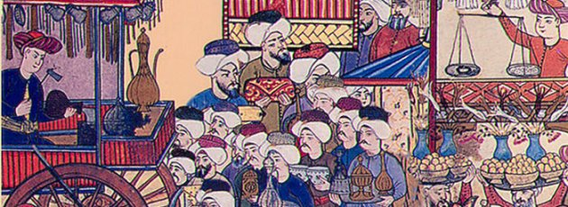
Ahi Evran, Fatma Bacı ile evlendi. Anadolu’da esnafa İslamiyet’i anlatarak dünya ve ahiret işlerini düzenli hale getirmeleri için nasihatte bulunmuştu.

Slide 57
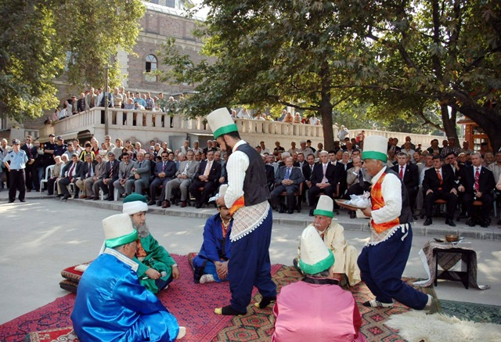
Ahi Evran, 32 çeşit esnafı teşkilatlandırarak Selçuklu ve Osmanlı coğrafyasında İslam medeniyetine katkılar sundu. Ahi Evran Zaviyesi, 20. yüzyılın başlarına kadar esnaf zümresi üzerindeki manevi tesirini devam ettirmiştir.
Ahilik Haftasında Şet (Kuşak) kuşatma Töreni

Slide 58
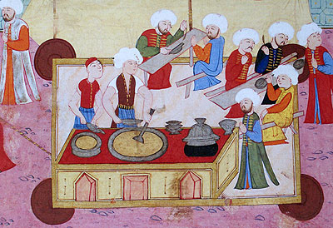

Dünyada ilk kooperatifçilik, sendikacılık, sosyal güvenlik teşkilatı olan Ahilik, ekonomik hayatın düzeni için tasavvufi düşüncenin ahlaki boyutunu ön plana çıkarmıştır

Slide 59

Ahi Evran’ın eşi Fatma Ana tarafından kurulan Bâcıyân-ı Rûm (Anadolu Kadınlar Birliği), dünyanın ilk kadın teşkilatı olarak bilinir. Anadolu kadınlarının sosyal ve ekonomik hayata katılımlarını sağlamak amacıyla kurulmuştur.

Slide 60

Ahi Evran, Osmanlı Devleti döneminde esnafın piri olarak şöhret bulmuş ve onun Kırşehir’de kurduğu Ahilik teşkilatı, Moğol istilasından kaçarak Anadolu’ya yerleşen sanatkâr ve tüccarların dayanışmasını ve kendi aralarında sağlam bir birlik oluşturarak kaliteli mal üretmelerine öncülük yapmıştır.
Kırşehir Ahi Evran Camii

Slide 61


Slide 62

Hacı Bektaş-ı Veli
Hacı Bektaş-ı Veli, Bektaşiliğin kurucusu olup Horasan erenlerindendir. Asıl adı Muhammed olan Hacı Bektaş, 1247 yılında Nişabur’da doğdu. Tasavvuf geleneği içinde eğitimini tamamladıktan sonra Anadolu’ya gelerek Sulucakarahöyük’e yerleşti. 1337 yılında vefat etti.

Slide 63

Ölümünden sonra Hacı Bektaş-ı Veli diye şöhret buldu. 14. yüzyılda Yeniçeri Ocağının kuruluşuna, 16. yüzyılda kendi adını alacak olan Bektaşilik tarikatının oluşmasına adını veren Hacı Bektaş-ı Veli’nin, devrinin kaynaklarında hemen hiçbir iz bırakmadığına bakılırsa yaşadığı dönemde yaygın bir şöhrete sahip olmadığı söylenebilir.

Slide 64

Anadolu’nun Müslümanlaşmasında ve Türklerin bir araya gelmesinde, büyük bir hoşgörü, iman ve insan sevgisi gibi değerlerin kök salmasında Hacı Bektaş’ın büyük etkisi vardır.
Hacı Bektaş Müzesinden

Slide 65

Hacı Bektaş Veli’nin hoşgörü ve insan sevgisine dayalı olan düşünce sistemi sayesinde, bir yandan Moğol istilasından diğer yandan siyasi ve ekonomik buhrandan sıkıntıya düşen Anadolu halkı rahat bir nefes almıştır.

Slide 66

Hacı Bektaş Veli, Anadolu’da sosyal, dini, iktisadi ve askeri bir yapılanma olan Ahilik teşkilatı içinde yer almış ve faaliyetleriyle ünü, tüm Osmanlı gazileri arasında yayılmıştır.

Slide 67

Osmanlı sultanları, Yeniçeriliği kurdukları zaman Hacı Bektaş’ın, gaziler arasındaki saygınlığı sebebiyle bu ocağı, ona bağlamışlardı. Böylece Hacı Bektaş’ın hatırası, Anadolu’dan Balkanlar’a kadar uzanan geniş bir coğrafyada yaşatılmıştır.

Slide 68

Osmanlıların en önemli askerî gücü olan Yeniçerilerin tamamı, sınır boylarında faaliyet gösteren Türkmenlerin ise büyük kısmı Bektaşi idi. Yani yeniçeriler hem asker hem de mürittiler. Tarikatın şeyhi aynı zamanda komutandı.

Slide 69

Hacı Bektaş-ı Veli’nin en önemli eseri olan Makâlât incelendiğinde onun Ahmet Yesevi’nin yanında 13. ve 14. yüzyılda Anadolu’da yaşayan İbn Arâbî, Celaleddin-i Rumi, Ahi Evran ve Yunus Emre gibi mutasavvıflardan da etkilendiği görülmektedir.

Slide 70

Hacı Bektaş Makâlât’da Diyor Ki:
Allah ile gönül arasında perde yoktur.
Bizim erkanımız: Ahlak-ı Muhammedi ve edeb-i Ali’dir.
Çalışmadan geçinenler bizden değildir
Edep elbisesini sırtınızdan ölünceye kadar çıkartmayınız.
İlimden gidilmeyen yolun sonu karanlıktır.
En yüce servet, ilimdir.

Slide 71
İman bir hazinedir. Akıl, hazinedârdır (Hazineyi bekleyendir).
Nefsine, hiddetine, eline, beline, diline sahip ol.
Düşmanınızın dahi insan olduğunu unutmayınız.
Bir olalım, iri olalım, diri olalım.
İncinsen de incitme.
Doğruluk, dost kapısıdır.
Hizmet eden, hizmet görür.

Slide 72

Yunus Emre
Hayatı, tarihî şahsiyeti ve eserleri hakkında birçok farklı rivayet olan Yunus Emre, 1240 yılında doğmuş, 1320 yılında vefat etmiştir. Yunus Emre’nin arı bir Türkçe ile yazdığı şiirleri olmasına rağmen birçok kaynak onun okuma yazma bilmez birisi olduğunu söylemektedir.

Slide 73

Türk tasavvuf edebiyatın büyük şairi Yunus Emre, Türkçeyi çok sade bir şekilde kullanmış ve şiirleri tüm Anadolu’da halkın dilinden eksik olmamıştır.
Yunus Emre Çeşmesi – Türkenschanzpark Viyana

Slide 74

Yunus Emre, şekli değil manayı önemseyen ve ilahi aşkı en güzel bir şekilde ifade eden bir tasavvuf şairidir. Düşünce ve eylem bakımından Ahmet Yesevi ekolünün Anadolu’daki bir devamıdır.

Slide 75

İslam kültürünün, güzel ahlakın ve ilahi sevginin halk arasında yaygınlaşmasında Yunus Emre’nin büyük bir rolü vardır. İçtenlikle Allah sevgisini ifade etmiş ve bu dünyaya kavga için değil, sevgi için geldiğine inanmıştır.

Slide 76

Yunus Emre Anadolu’da, Haçlı ve Moğol saldırılarıyla dağılan Türk boylarının birlik ve beraberliği için çalışmıştır.

Slide 77

Yunus’un temel felsefesi; insanı sevmek ve insanlar arasında din, mezhep, ırk, dil, renk ve sınıf ayrımı yapmaksızın Yaradan’dan ötürü yaratılanı hoş görmektir.

Slide 78

Anadolu’nun birçok yerinde hatta Azerbaycan’da Yunus Emre’nin kabri kabul edilen makamı vardır. Bu durum, Yunus Emre’nin Anadolu’da ve Türklerin yaşadığı coğrafyalarda ne kadar büyük bir iz bıraktığının açık kanıtı sayılır.

Slide 79

Sarı Saltuk
Anadolu ve Balkanlar’ın Türkleşip Müslümanlaşmasındaki etkisiyle adı etrafında menkıbeler oluşmuş bir alperendir. Kaynaklarda “mücahit-gazi, gazi-derviş, alperen, mübarek zat, ermiş” gibi sıfatlarla anılan Sarı Saltuk Anadolu ve Rumeli’nin Türkleşip İslamlaşmasında etkin rol oynamıştır.

Slide 80

Tarihî kaynaklara göre Sarı Saltuk, Dobruca’ya yerleşmesinden vefatına kadar irşat faaliyetlerini sürdürmek amacıyla çeşitli tekke ve zaviyeler açmıştır. Veli, ermiş demektir.

Slide 81

Hacı Bayram Veli, 1352 yılında Ankara’da doğmuştur. Anadolu’da ortaya çıkan ilk Türk tasavvuf teşkilatı olarak kabul edilen Bayramiyye tarikatının kurucusudur.
Hacı Bayram-ı Veli

Slide 82

Hacı Bayram-ı Veli, gençlik yılları boyunca tefsir, fıkıh, hadis, tasavvuf, matematik, astronomi, felsefe, edebiyat ve dil dersleri aldı. Ankara’da Kara Medresede müderrislik (profesörlük) yapmıştır.

Slide 83

Tasavvuf eğitimine Somuncu Baba yanına gitmiştir. Şeyhinin yanında on yıl kalan Hacı Bayram, şeyhinin manevi terbiyesi altına girdikten sonra, kendini her yönüyle topluma adamış, toplum için çırpınmış ve tasavvuf ile diğer ilimleri birleştirerek yeni bir bakış açısı oluşturmuştur.

Slide 84

Hacı Bayram ilim tahsilini tamamladıktan sonra Ankara’da hocalık yapmış ve Somuncu Baba’ya bağlanmıştır. Çevresindeki birçok kişiyi yetiştirmiş ve İslamiyet’in Anadolu’da yayılmasına önemli katkılar sağlamıştır.

Slide 85

Şehrin içinde çarşılarda dolaşarak esnafın zekât ve sadakalarını toplar sonra da onu ihtiyaç sahiplerine ulaştırırdı. Orta Asya tasavvuf geleneğinin bir parçası olarak tekkesinde sürekli çorba kaynar, gelen geçen herkes karnını doyururdu.

Slide 86

Çiftçilik yaparak geçinen ve pazarlarda dolaşarak yoksullara, borçlulara dağıtmak üzere yardım toplayan Hacı Bayram, birer ilim-irfan meclisi olan sohbetleriyle de Anadolu halkını aydınlatmıştır. Öğrencilerini disiplinli yetiştirmiş, çalışmayı, dini ve ahlaki değerlere bağlı kalmayı teşvik etmiştir.

Slide 87

Bayram-ı Veli toplumun iki kesimi olan zenginler ile fakirler arasında köprü̈ vazifesi görerek sosyal yardımlaşma görevini yerine getiren bir yapıyı hayata geçirmiştir. Hacı Bayram-ı Veli döneminde Anadolu’da siyasi karışıklıkların olduğu bir ortamda Hacı Bayram-ı Veli'nin müderrisliği bırakıp tasavvuf yolunu seçerek halkı ahlaki yönden diriltmeye çalışması Osmanlı Devletinin yeniden ihyasını sağlamıştır.

Slide 88

Hacı Bayram-ı Veli, Orta Asya’dan gelen Türk göçerlerin yerleşik hayata geçmesini sağlamış¸ böylece Anadolu Türk birliğinin tesisinde ve Anadolu’nun iktisadi bakımdan gelişip kalkınmasında önemli bir rolün sahibi olmuştur.

Slide 89

Osmanlı padişahlarından I. Murat, Yıldırım Bayezid, Çelebi Mehmet ve II. Murat dönemlerine tanıklık eden Hacı Bayram sevgiye, dayanışmayı ve iyiliği öğütleyen düşünceleriyle Anadolu’nun dini ve ahlaki yapısının şekillenmesinde rol oynamıştır.

Slide 90


Slide 91

Kur’an’dan Mesajlar
‘‘Kim Allah’a ve Rasulüne (elçisine) itaat ederse, işte onlar, Allah’ın kendilerine nimet verdiği nebilerle, sıddıklarla, şehitlerle ve salihlerle birliktedirler. Bunlar ne güzel arkadaştır.” (Nisa [4] 69).

Slide 92

Kaynakça
Ali Kuzudişli, Din Kültürü ve Ahlak Bilgisi, 12. Sınıf, Eksen Yay., Ankara 2018.
Feramuz Yılmaz, H. İsmail Doğan vd., Din Kültürü ve Ahlak Bilgisi, 12. Sınıf, MEB, Ankara 2018.
İlmihal, İman ve İbadetler, c. 1-2, Türkiye Diyanet Vakfı Yay., Ankara 2008.
İslam Ansiklopedisi, Türkiye Diyanet Vakfı İslam Araştırmaları Merkezi, İstanbul.
Ekim 2018

